Slide 1
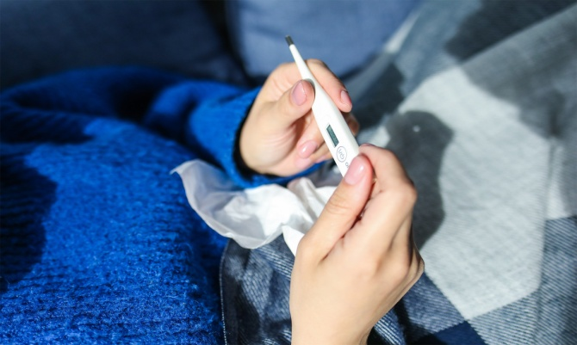
PROFILAKTYKA PRZED NISKĄ I WYSOKĄ TEMPERATURĄ

Slide 2
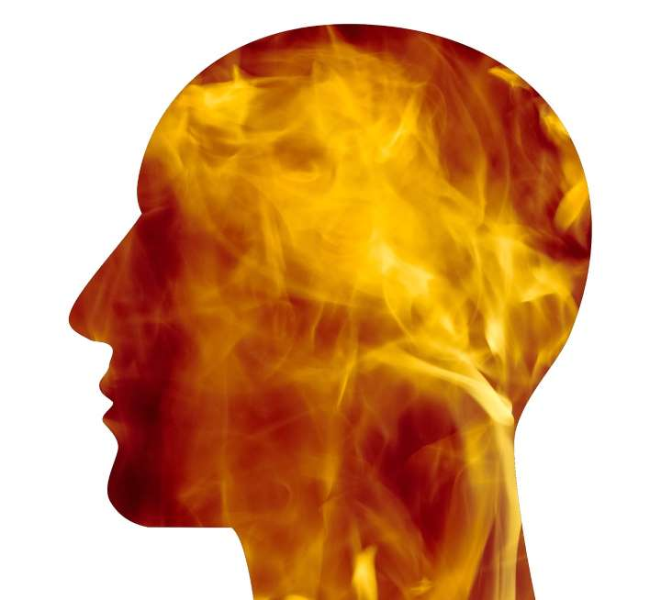
PLAN PREZENTACJI:
1. Czynniki sprzyjające występowaniu urazów cieplnych związanych z działaniem wysokiej temperatury
2. Działanie wysokiej temperatury na organizm
3. Czynniki sprzyjające wystąpieniu schorzeń związanych z działaniem niskiej temperatury
4. Działanie niskiej temperatury na organizm 5. Co to jest hartowanie?
6. Jak hartować się na co dzień? 7. Główne zasady hartowania.
8. Jak zabezpieczyć się w czasie
upału?
9. Jak zabezpieczyć się w czasie
mrozu?

Slide 3
1. Czynniki sprzyjające występowaniu urazów cieplnych związanych z działaniem wysokiej temperatury
1. niedostateczne spożycie wody i elektrolitów,
2. nadmierny wysiłek fizyczny, ćwiczenia, praca przy wysokiej temperaturze otoczenia,
3. brak protekcji przeciwsłonecznej eksponowanych części ciała,
4. leki hamujące wydzielanie potu (atropina, leki przeciwhistaminowe),
5. nadużywanie alkoholu, kofeiny (czynników wzmagających odwodnienie organizmu),
6. otyłość,
7. podwyższona temperatura ciała w przebiegu chorób infekcyjnych,
8. noszenie ubrania ze sztucznych, nieprzepuszczających powietrza tkanin.

Slide 4
2. Działanie wysokiej temperatury na organizm
Wyczerpanie cieplne
Powstaje na skutek odwodnienia i utraty elektrolitów (głównie sodu i chloru) oraz\ w wyniku niewydolności krążenia obwodowego, co może prowadzić do zapaści. Główne objawy to wzmożona potliwość, bóle głowy, przyspieszone i słabo wyczuwalne tętno, spadek ciśnienia tętniczego.
Kurcze mięśnioweSą to bolesne skurcze mięśni szkieletowych wywołane nadmierną utratą elektrolitów wraz z potem. Dotyczą zwłaszcza mięśni kończyn górnych i dolnych.
Udar słoneczny
Jest wynikiem bezpośredniego działania promieni słonecznych, w szczególności promieni podczerwonych na sklepienie czaszki, czego następstwem
jest przekrwienie opon mózgowo-rdzeniowych i mózgu,
a w konsekwencji powstanie objawów oponowych.

Slide 5
3. Czynniki sprzyjające wystąpieniu schorzeń związanych z działaniem niskiej temperatury
1. warunki klimatyczne (temperatura otoczenia, prędkość wiatru, wilgotność, wysokość nad poziomem morza),
2. przebyte obrażenia ciała związane z działaniem niskiej temperatury,
3. nieprawidłowe żywienie,
picie alkoholu, kawy (działanie odwadniające),
4. wzmożona potliwość,
5. długa ekspozycja na zimno,
6. słaba kondycja fizyczna,
7. brak doświadczenia w poruszaniu się w warunkach niskiej temperatury, zwłaszcza w rejonach wysokogórskich,
8. nieprawidłowy (letni) ubiór i ekwipunek.

Slide 6
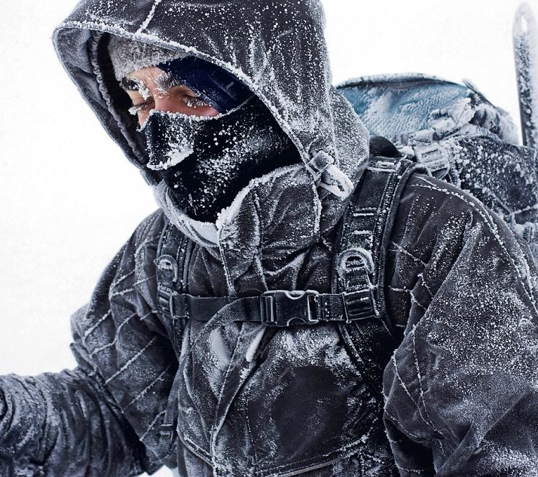
4. Działanie niskiej temperatury na organizm
Hipotermia
Dochodzi do niej przy niskiej temperaturze otoczenia, wietrznej pogodzie, mokrym i/lub letnim ubraniu, kilkudziesięciominutowym kontakcie z zimną wodą (o temperaturze poniżej +10°C), dłuższym kontakcie z letnią wodą (o temperaturze poniżej +15°C). Z hipotermią mamy do czynienia wówczas, gdy nastąpi utrata ciepła ze spadkiem temperatury ciała poniżej 35°C.
Odmrożenie
Pojawia się przy temperaturze poniżej 0°C, zwłaszcza w warunkach wysokogórskich. Odmrożenie umiarkowane dotyczy jedynie skóry, z kolei
w ciężkich stanach dochodzi do zmian patologicznych
również w tkance podskórnej, mięśniowej i kostnej.
Na odmrożenie wskutek upośledzenia krążenia narażone
są szczególnie części ciała,
takie jak palce rąk i stóp, uszy, nos, policzki.

Slide 7
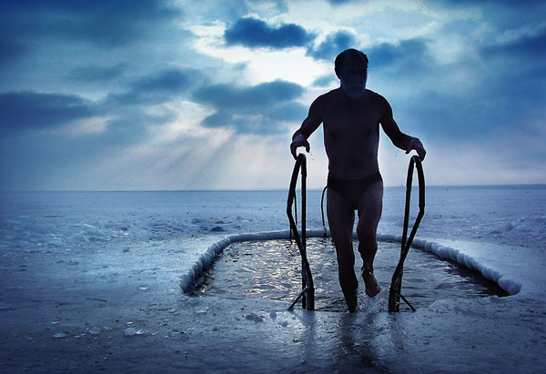
5. Co to jest hartowanie?
Obok odpowiedniej diety i ruchu, istotnym sposobem na wzmocnienie odporności jest zahartowanie organizmu. Hartowanie jest niczym innym jak wystawianiem na działanie niekorzystnych czynników w sposób kontrolowany. Nasz organizm przystosowuje się do zmiennych warunków, uczy się, jak działać i jak się chronić. Wówczas zimna aura,
wiatr, śnieg czy deszcz nie są
nam straszne i nie sprawią,
że po krótkim spacerze lub
wyjściu na sanki od razu
dopada nas przeziębienie.

Slide 8
6. Jak hartować się na co dzień?
Przebywaj dużo na świeżym powietrzu, szczególnie zimą, spaceruj i biegaj, a nawet jeźdź na rowerze.
Ubieraj się ciepło, ale nie ukrywaj przed mrozem.
Nie stój w miejscu, ale poruszaj się, ile możesz.
Korzystaj z sauny i otwartych basenów szczególnie zimą, gdy wyjątkowo da się odczuć zmianę temperatury.
Zimą i latem baw się na powietrzu.
Nie ukrywaj się w domu z powodu pogody, tylko staraj się do niej przyzwyczaić. Zawsze pamiętaj jednak o zabezpieczeniu - ciepłym ubraniu lub kapeluszu i kremie z filtrem.
Często wietrz mieszkanie. Konieczne jest doprowadzanie do cyrkulacji powietrza szczególnie zimą, gdy ogrzewane powietrze w domu jest bardzo suche.

Slide 9
7. Główne zasady hartowania.

Slide 10
8. Jak zabezpieczyć się w czasie
upału?
- spożywać jak największe ilości wody mineralnej, - ograniczyć picie kawy i napojów energetycznych do minimum, ponieważ one odwadniają nasz organizm. - nosić przewiewny ubiór w jasnych kolorach, - zakładać czapkę lub kapelusz i okulary przeciwsłoneczne. - unikać przebywania na pełnym słońcu między godziną 10:00 a 18:00. W tych godzinach najlepiej pozostawać w domowym cieniu, ponieważ służby medyczne notują największą liczbę zasłabnięć, zwłaszcza na ulicach miast.

Slide 11
9. Jak zabezpieczyć się w czasie
mrozu?
- Cieńsze ubrania - więcej warstw - Lepiej luźno, niż obciśle.
- Suche chroni.
- Unikanie przegrzania. (Podczas wysiłku nasze mięśnie wytwarzają dużo ciepła, które nie ma gdzie się ulotnić, bo chroni nas ubranie. Temperatura rośnie, a organizm uruchamia naturalną reakcję - zaczyna się pocić. Jeżeli nasze ubrania zaczną być mokre, wtedy bardzo szybko może dojść do wychłodzenia organizmu.)

Slide 12
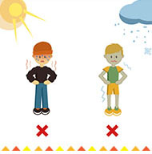
DZIĘKUJĘ ZA UWAGĘ!

